Slide 1


PROYECTO:
Sistema de Configuración del protocolo de enrutamiento BGP para la interconexión entre ISP
Integrantes:
NEcker Espinosa
Sophia Gómez
Alex Mendoza
Jamil Nagua
Andrés Vizueta

Slide 2
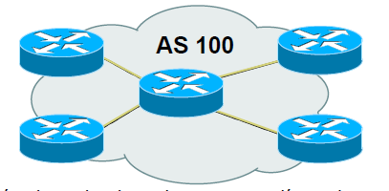
Sistema autónomo (as)
Colección de redes bajo la misma política de Enrutamiento
Con un mismo protocolo de enrutamiento
Usualmente bajo un mismo propietario y control administrativo
Identificado por un único número entero de 32 bits, conocido como Numero de Sistema Autónomo (ASN)

Slide 3
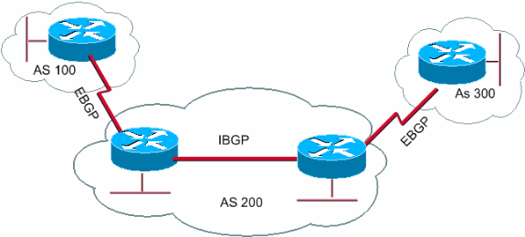
PROTOCOLO BGP
Funciona sobre TCP por el puerto 179.
Permite el encaminamiento de los paquetes IP que se intercambian entre los distintos AS.
Utiliza un algoritmo similar al tipo vector de distancia, llamado path-vector.
Puede ser utilizado como iBGP o eBGP.
Distancia administrativa de BGP externa 20 y BGP interna 200.

Slide 4
Criterios de aceptación
Dado a que el usuario ingresa los números de AS (Sistema Autónomo) local y remoto cuando da click guardar AS entonces el sistema mostrará los sistemas autónomos establecidos para la sesión BGP.
Dado a que el usuario no ingresa los números de AS cuando da click en guardar AS entonces el sistema mostrará un mensaje de error solicitando que se llene el campo requerido.
Dado a que el usuario ingresa la dirección IP del dispositivo vecino cuando da click en vecino BGP entonces el sistema configurará el comando neighbor con el AS correspondiente.
Dado a que el usuario ingresa las redes a publicar cuando da click en configurar redes entonces el sistema configurará las redes en el dispositivo.

Slide 5
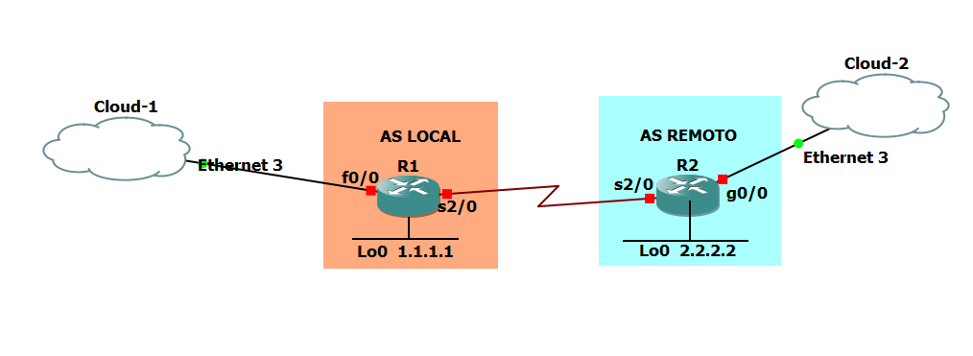
Esquema de la red

Slide 6
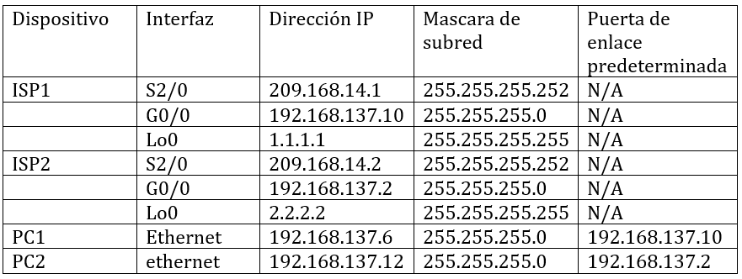
TABLA DE DIRECCIONAMIENTO

Slide 7
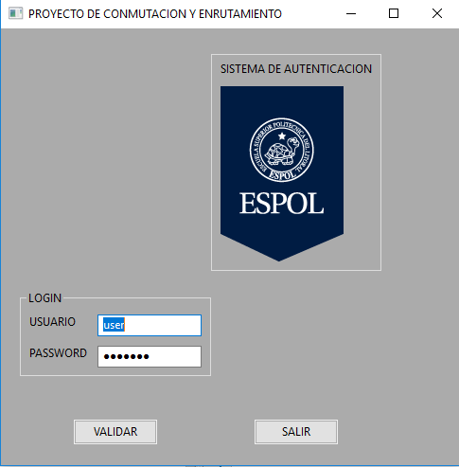
Interfaz grafica de la aplicación
Frame del login:

Slide 8
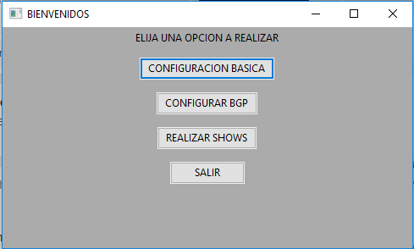
Interfaz grafica de la aplicación
Frame del menu:

Slide 9
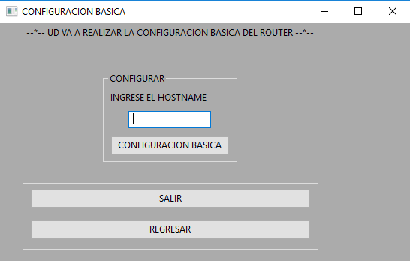
Interfaz grafica de la aplicación
Frame de la configuración básica:

Slide 10
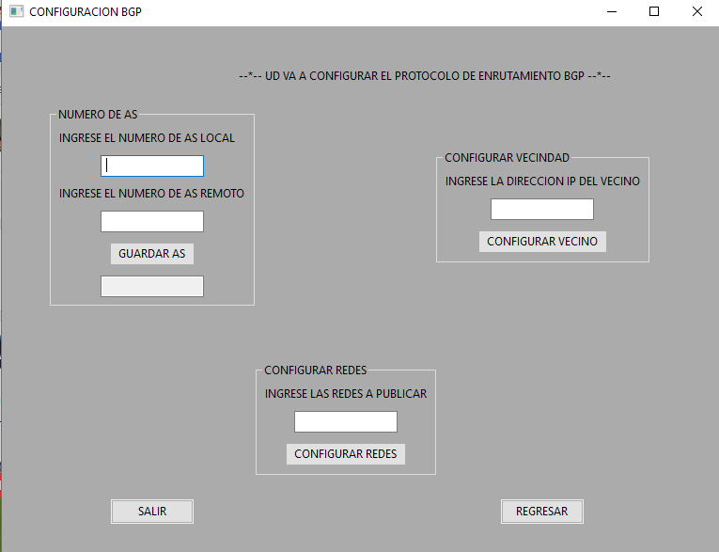
Interfaz grafica de la aplicación
Frame de la configuración BGP:

Slide 11
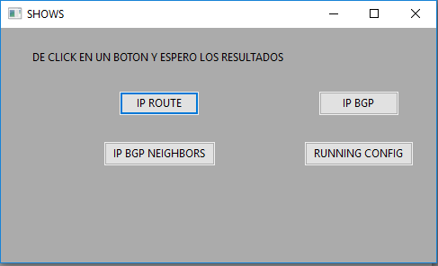
Interfaz grafica de la aplicación
Frame para la visualización de los shows:

Slide 12
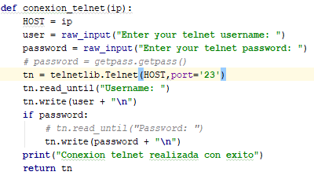
Código de Funciones

Slide 13
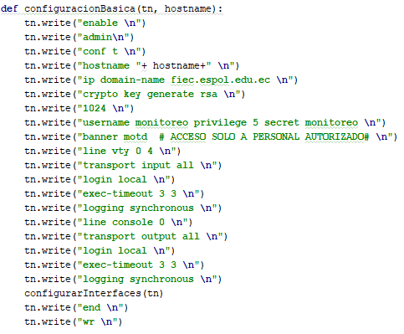
Código de Funciones

Slide 14
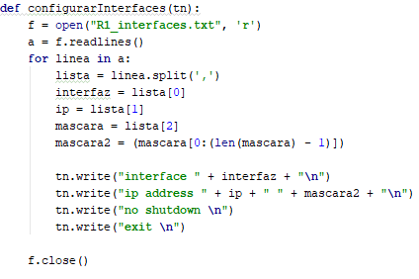
Código de Funciones

Slide 15

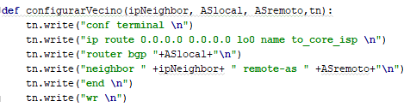
Código de Funciones

Slide 16
Gracias por su atención

